Slide 1
Kviz

Slide 2
Kako se imenuje oseba na fotografiji?
Mr. Black
Mr. Bean
Mr. Bush

Slide 3
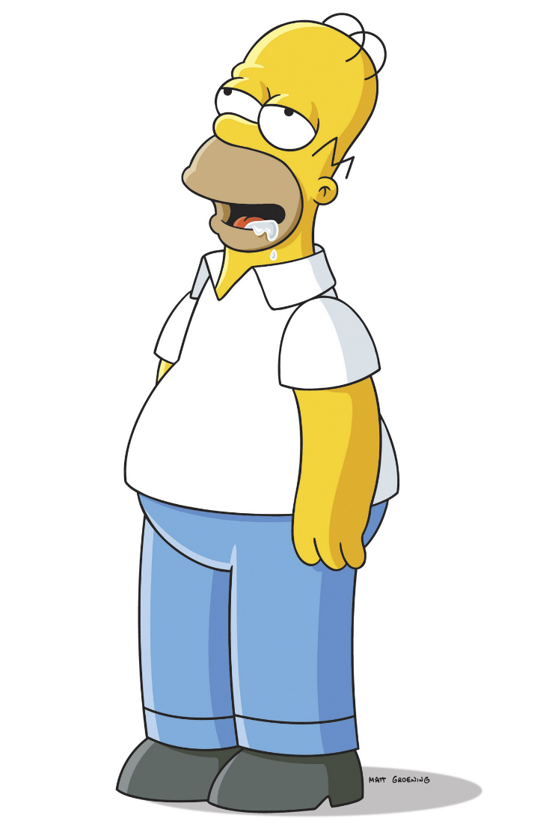
Simoni
Simpson
Samuel

Slide 4
Kdaj je Valentinovo?

Slide 5
KVIZ JE KONČAN

Slide 6
BRAVO!
Odgovor je pravilen!
NAPREJ

Slide 7
NAROBE!!
Na to vprašanje ste narobe odgovorili.
Vrnite se nazaj na vprašanje in ga pravilno odgovorite.
POSKUSI ŠE ENKRAT

